Slide 1
Впровадження ефективних інструментів та вдалих практик запобігання корупції на прикладі Пенсійного фонду України
Презентація за результатами реалізації пілотного проєкту з оцінки корупційних ризиків та підготовки антикорупційної програми ПФУ
09.12.2021

Slide 2

Пілотний проєкт
Мета проєкту:
впровадження в ПФУ ефективної системи управління корупційними ризиками
прийняття якісної антикорупційної програми ПФУ
поширення вдалих практик із запобігання та виявлення корупції
Цілі проєкту:
проведення комплексної оцінки корупційних ризиків у діяльності ПФУ за фасилітації НАЗК
підвищення спроможності уповноважених підрозділів з питань запобігання та виявлення корупції ПФУ та його територіальних органів
Тривалість проєкту 6 місяців

Slide 3
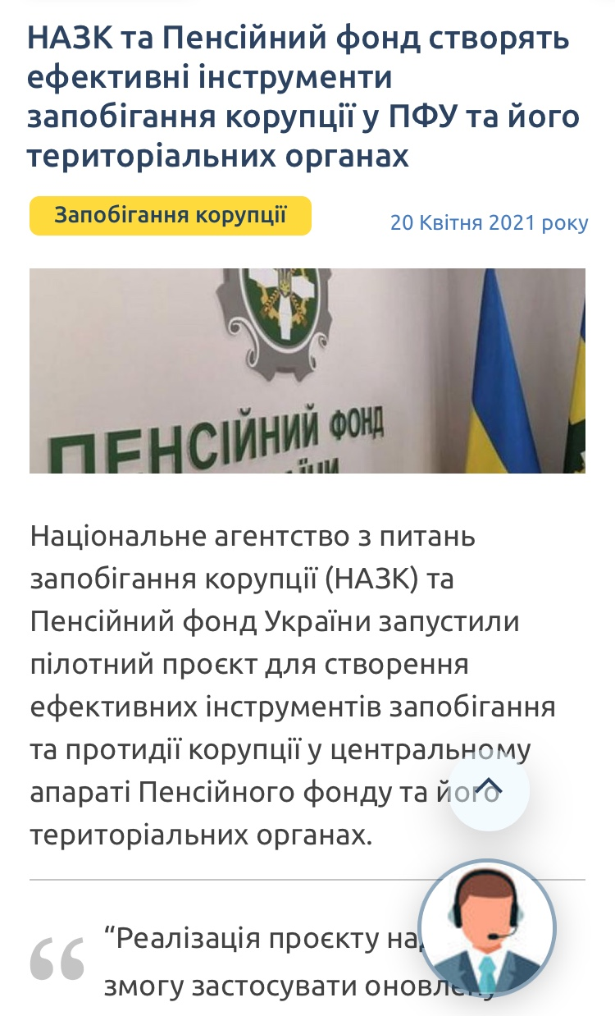
Етапи реалізації:
Аналіз стану організації роботи із запобігання та виявлення корупції
в ПФУ
Надання практичних рекомендацій ПФУ за результатами антикорупційного моніторингу
Виявлення вдалих практик із організації роботи із запобігання та виявлення корупції
в ПФУ
Підготовка та прийняття антикорупційної програми ПФУ
на 2021 – 2023 роки
Проведення комплексного оцінювання корупційних ризиків у діяльності ПФУ
Подання
на погодження
антикорупційної програми ПФУ та її розгляд НАЗК
Пілотний проєкт

Slide 4

Результати етапу оцінювання корупційних ризиків:
1
апробовано оновлену концепцію управління корупційними ризиками в органі влади
2
підвищено рівень знань, вмінь та навичок членів комісії з оцінки корупційних ризиків ПФУ, третина з яких є представниками громадськості та експертами, з питань проведення оцінювання корупційних ризиків
3
ідентифіковано 40 корупційних ризиків у діяльності ПФУ, які описано, визначено їх чинники та запропоновані комплексні заходи щодо їх усунення
4
забезпечено проведення оцінювання корупційних ризиків у діяльності ПФУ із залученням його територіальних органів та широкого кола зовнішніх стейкхолдерів
Пілотний проєкт

Slide 5

Результати
етапу антикорупційного моніторингу
1
проведено аналіз стану організації роботи із запобігання та виявлення корупції в ПФУ та його органах
2
надано практичні рекомендації щодо формування якісних антикорупційних політик та процедур у ПФУ, які спрямовані на заохочення доброчесності працівників
3
узагальнено та поширено вдалі практики з організації роботи із запобігання та виявлення корупції у ПФУ
Пілотний проєкт

Slide 6

Організація проведення адаптації нових працівників в ПФУ та його органах
Організація та проведення уповноваженим підрозділом з питань запобігання та виявлення корупції ефективної щорічної кампанії з електронного декларування працівників ПФУ та його органів
Організація
проведення професійних тренінгів для державних службовців ПФУ та його органів
Доступність результатів виконання антикорупційної програми
Пілотний проєкт

Slide 7

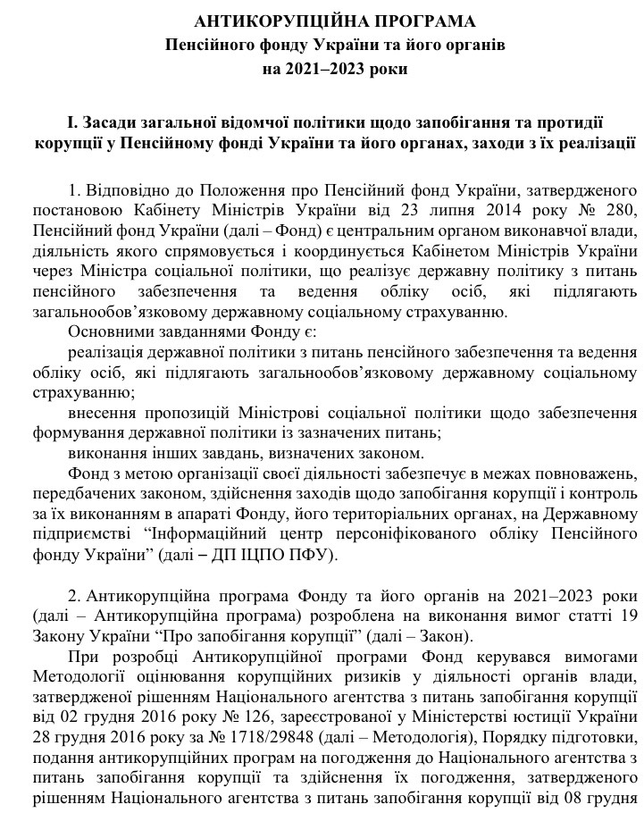
Результати етапу підготовки та прийняття антикорупційної програми:
Антикорупційна програма – інструмент виявлення та усунення корупційних ризиків, що дозволяють вчиняти корупційні та пов’язані з корупцією правопорушення
1
продемонстровано «тон з гори» Головою правління ПФУ під час підготовки антикорупційної програми
3
визначено засади загальної відомчої політики щодо запобігання та виявлення корупції в ПФУ та заходи з їх реалізації, заплановано комплекс навчальних заходів
5
організовано широке громадське обговорення проєкту антикорупційної програми ПФУ за участю зовнішніх стейкхолдерів
4
визначено чіткі процедури моніторингу, оцінки виконання та періодичного перегляду антикорупційної програми
2
забезпечено координуючу роль уповноваженого підрозділу з питань запобігання та виявлення корупції ПФУ
Пілотний проєкт

Slide 8

Рекомендації НАЗК
щодо подальших кроків ПФУ
розглянути та врахувати пропозиції НАЗК до антикорупційної програми ПФУ
виконати рекомендації НАЗК, надані за результатами антикорупційного моніторингу
підвищити рівень поінформованості працівників ПФУ та його органів щодо прийнятих антикорупційних політик та процедур
розробити та затвердити комунікаційний план у сфері запобігання та протидії корупції, спрямований на позиціювання ПФУ як доброчесної організації
Пілотний проєкт

